Slide 1
Sipping
Katedra ošetřovatelství
LF, MU
PhDr. Simona Saibertová

Slide 2
Přípravky enterální klinické výživy
dle složení a stupně naštěpení jednotlivých živin:
polymerní, oligomerní, speciální a modulární
Polymerní formule
se nejvíce přibližují přirozené stravě
k resorpci základních živin je nutný funkční gastrointestinální trakt s produkcí trávicích enzymů.
lze podávat perorálně, nebo je určena k podávání sondou
perorální forma výživy se označuje anglickým názvem sipping, což znamená popíjení, srkání.

Slide 3
Sipping
Tekutá forma podávaných přípravků klade menší nároky na trávení a snadno se vstřebává.
Přípravky pro sipping lze okamžitě použít jako nápoj, mají vysoký obsah energie a bílkovin v malém objemu.
Většina přípravků navíc neobsahuje ani laktózu, ani lepek.
Na našem trhu je dostupné poměrně velké množství přípravků, které se od sebe liší energetický obsahem, obsahem bílkovin, vlákniny nebo tuku.

Slide 4
Obecná doporučení
Důležité je vysvětlit pacientovi důvod podávání umělé výživy a její výhody.
Pacient by nikdy neměl vypít celé balení naráz, ale měl by popíjet po malých dávkách, nejlépe mezi jídly a po jídle.
Popíjení po malých porcích je důležité zejména na začátku užívání, kdy ještě není jasné, jak bude přípravek snášen.
Sipping by měl sloužit jako obohacení normální stravy o energii a živiny, nikoliv jako náhrada stravy.
Teplota přípravku hraje důležitou roli, pacienti většinou preferují vychlazenou výživu.

Slide 5
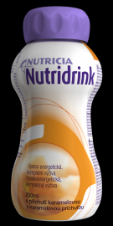
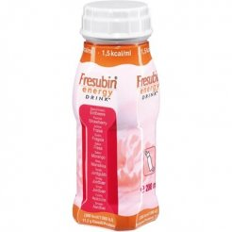
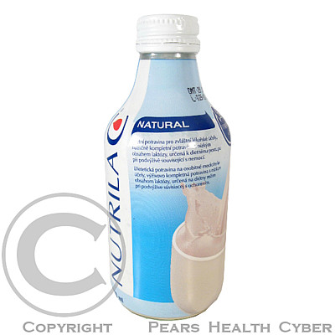
Základní druhy sippingu
V základních řadách sippingu (Nutridrink základní řada, Fresubin original, Nutricomp drink plus, Nutrilac) jsou energetická hodnota i poměr jednotlivých živin v zásadě srovnatelné.
Jednotlivé firmy nabízejí rozmanité příchutě a mohou se lišit v ceně.
Neochucené přípravky (Nutridrink neutral, Fresubin original neutral) lze přidat k běžné stravě, nebo se může jejich chuť upravit na slanou, pokud pacient netoleruje sladké příchutě.
Všechny přípravky jsou bezlepkové a s klinicky nevýznamným obsahem laktózy.
Určitá opatrnost je na místě u přípravku Nutrilac, který obsahuje nejvíce laktózy ze všech dostupných přípravků pro sipping.

Slide 6
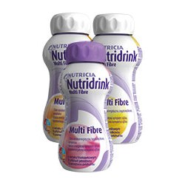
Sipping s vlákninou
Nutridrink MultiFibre
Fresubin Energy Fibre
Resource Fibre
jsou vhodné pro pacienty dlouhodobě odkázané na nutriční podporu.
většinou se jedná o kombinaci rozpustné a nerozpustné vlákniny, Denní doporučená dávka vlákniny je 30 g.
- rozpustná vláknina stimuluje růst bifidobakterií, které tvoří významnou část fyziologické střevní flóry. Bakteriální fermentací vlákniny vznikají mastné kyseliny s krátkým řetězcem, které jsou energetickým substrátem pro kolonocyty, v důsledku čehož dochází ke zlepšení slizniční bariéry tlustého střeva.
- nerozpustná vláknina zvyšuje objem stolice, působí na střevní svalovinu, a tím přispívá k prevenci zácpy.

Slide 7
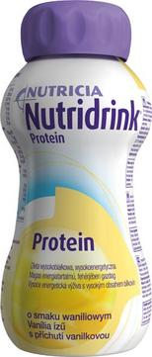
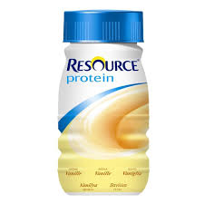
Sipping s vyšším obsahem bílkovin
Přípravky Nutridrink Protein, Fresubin Protein Energy a Resource Protein obsahují více bílkovin v porovnání se základními sippingy.
Tyto přípravky zlepšují dusíkovou bilanci u pacientů v těžké malnutrici a katabolismu (např. po ozařování).
U přípravků obohacených o proteinovou energii je třeba pacienta upozornit, aby nepřekročil celkovou dávku bílkovin 80 g/ den, což odpovídá čtyřem lahvičkám přípravků Nutridrink Protein a Resource Protein.

Slide 8
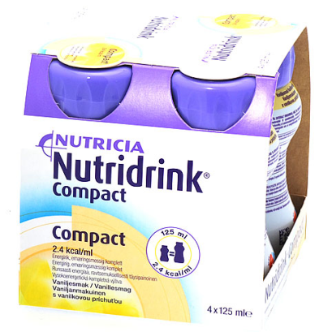
Sipping v malém objemu
Nutridrink Compact je novinkou, v němž je v objemu 125 ml stejný obsah živin jako v „klasickém“ Nutridrinku o objemu 200 ml.
Pomáhá přijmout stejné množství energie, ale v objemu o 40 % menším, což může být výhodné zejména u pacientů s omezeným příjmem tekutin (např. s chronickým selháváním ledvin).

Slide 9
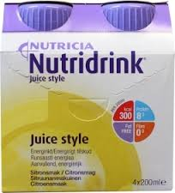
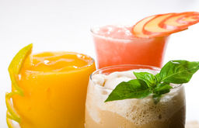
Sipping bez tuku
Nutridrink Juice Style neobsahuje žádný tuk, a proto je primárně určen pacientům, kteří potřebují zlepšit dusíkovou bilanci, ale není u nich žádoucí nárůst tělesné hmotnosti.

Slide 10
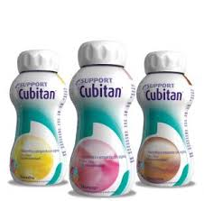
Speciální sipping
Také u perorálních forem klinické výživy se dnes stále častěji využívá efektu tzv. farmakonutrice, kdy navýšením množství jedné živiny či přidáním jednoho konkrétního mikronutrientu k výživě lze příznivě ovlivnit základní onemocnění (např. glutamin v přípravku Cubitan pro hojení ran).

Slide 11
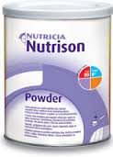
Sipping v prášku
Jediným práškovým přípravkem, který se po naředění svým složením podobá základním sippingům, je Nutrison Powder. Může se rozpustit přímo ve vodě nebo v tekutých potravinách, čímž lze navýšit kalorickou hodnotu oblíbeného jídla, a zlepšit tak compliance pacienta. Určitou nevýhodou je samotné ředění.

Slide 12
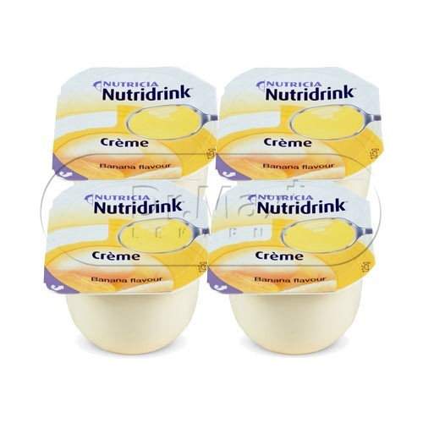
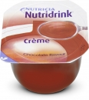
Výživa pro snadné polykání
Krémová výživa s vysokým obsahem energie a bílkovin pro pacienty se sníženým příjmem nebo zvýšenou potřebou živin.
Krémová konzistence usnadňuje polykání
Nutričně kompletní, lze použít jako doplnění nebo úplnou náhradu stravy
Malý objem – 1 kelímek = 9 chutných lžiček
Nutridrink Crème je vhodný zejména pro pacienty:
se sníženým příjmem nebo zvýšenou potřebou živin
s potížemi polykání
jako chutná alternativa k výživě k popíjení

Slide 13
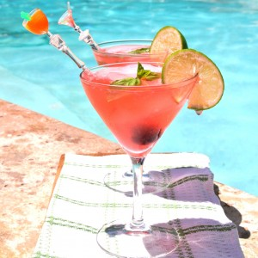
Děkuji za pozornost

